Slide 1
Návrh a realizace sesterské aplikace pro RTLS urgentního příjmu
Autor: An Tran
Vedoucí: Ing. Jaromír Konečný, Ph.D.
Konzultant: doc. Ing. Marek Penhaker, Ph.D

Slide 2
Zadání diplomové práce
Seznámení se s prostředím urgentního příjmu.
Analýza, návrh a specifikace webové aplikace. K návrhu použijte např. jazyk UML.
Vytvoření back-end aplikace komunikující s databází Firebird. Zvolte vhodný nástroj a implementujte aplikaci (ASP.NET, C#, Java, Node JS, …)
Vytvoření front-end uživatelské aplikace. Zvolte vhodný nástroj a implementujte aplikaci (ASP.NET, Angular, React, …)
Nasazení aplikace na server a testování dle vytvořené specifikace
Zhodnocení a závěr

Slide 3
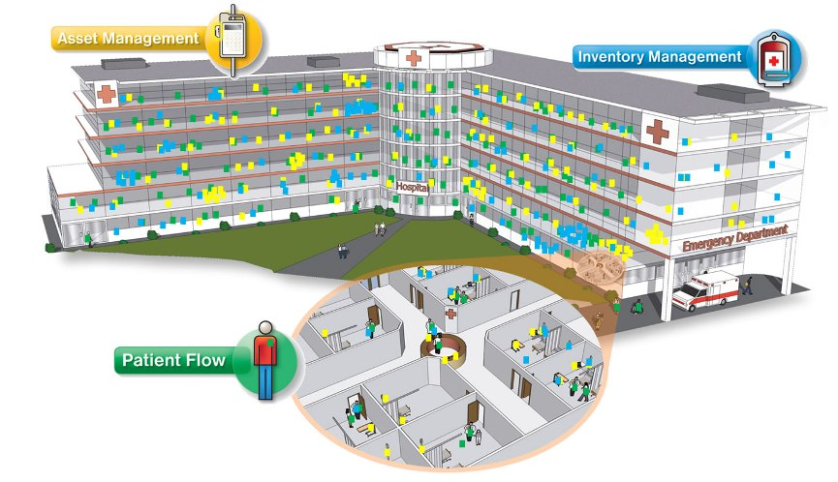

Rozbor problematiky
Zefektivnění urgentního příjmu FNO implementací systému pro lokalizaci v reálném čase
Monitorování, sledování ošetřovacího cyklu pacienta a následné statistické vyhodnocení dat
Cíle:
Vytvoření měřícího nástroje
Implementace požadavků klienta a
maximální zohlednění
časového vytížení uživatelů
Vytvoření serverové a klientské
části řešení
Obr. 1 budoucnost RTLS systému

Slide 4
Testovací prostředí
37.46.85.193:28888
Jméno: sa
Heslo: Test!234

Slide 5
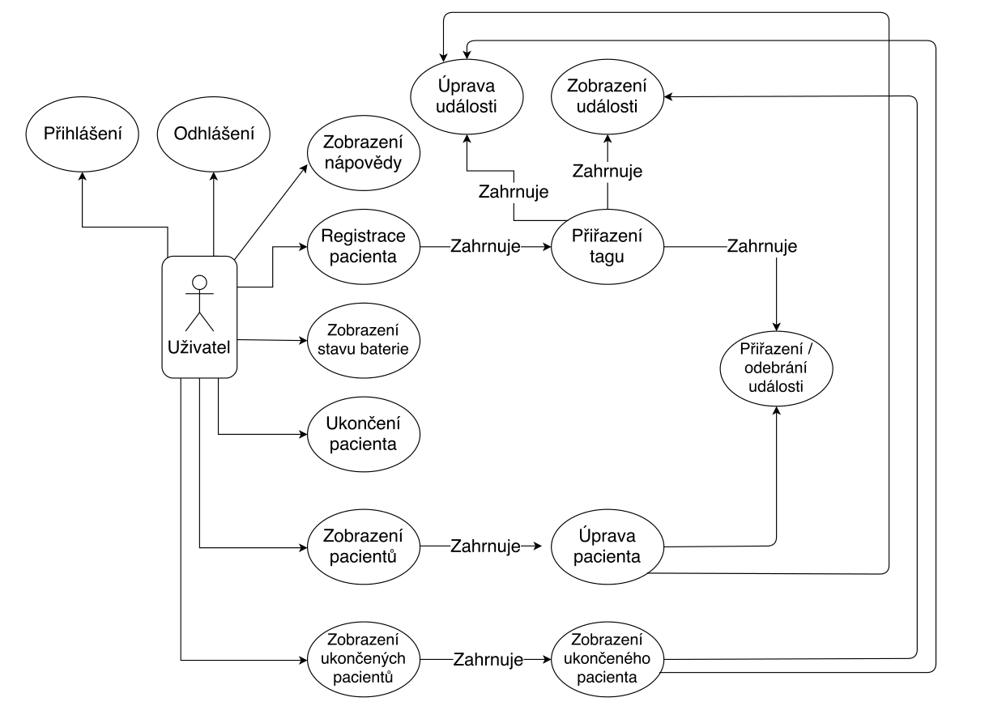
Diagram případu užití aplikace

Slide 6
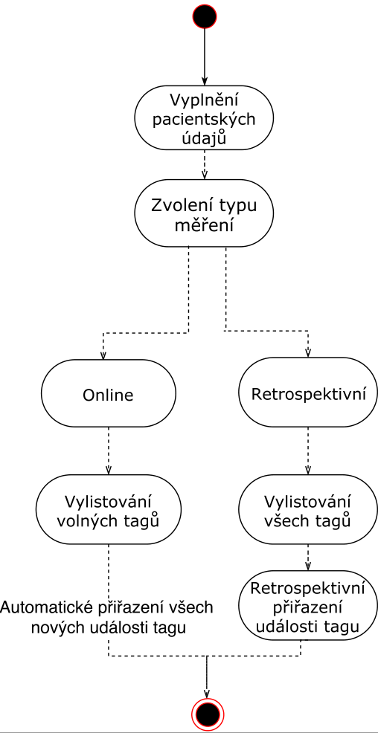
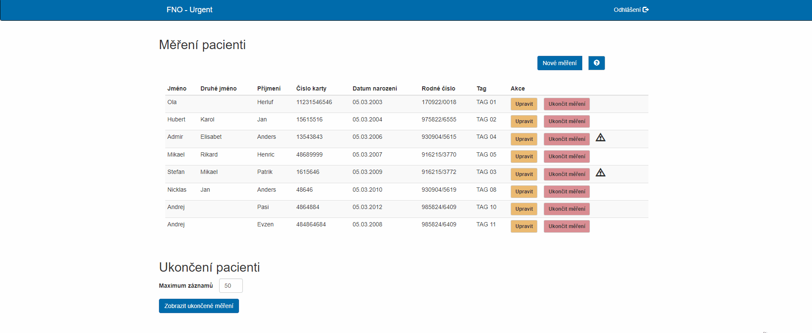
Diagram tvorba pacienta

Slide 7
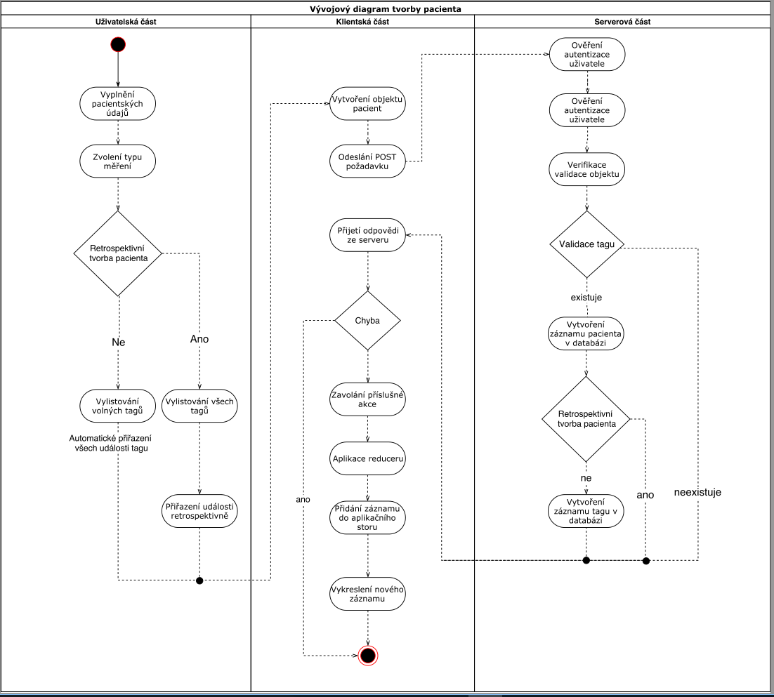
Diagram tvorba pacienta – za oponou

Slide 8
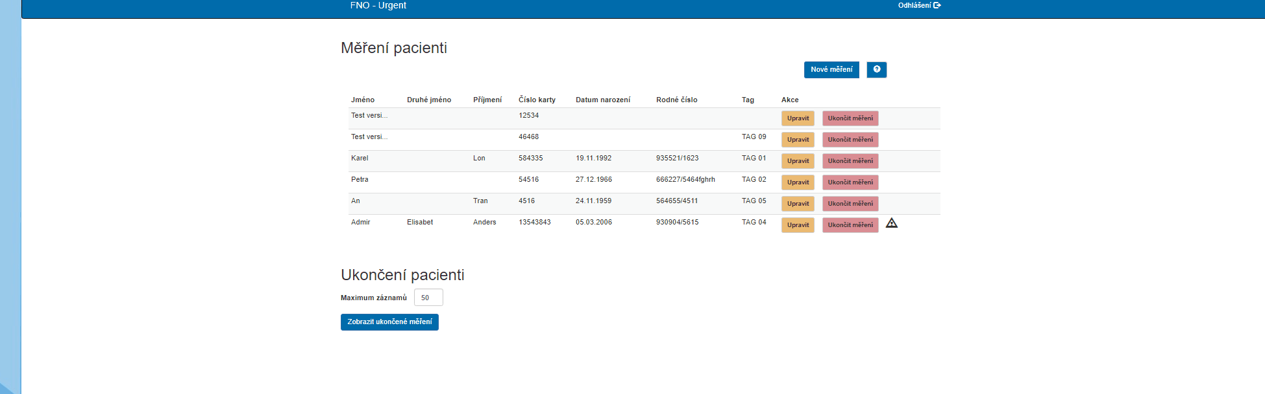
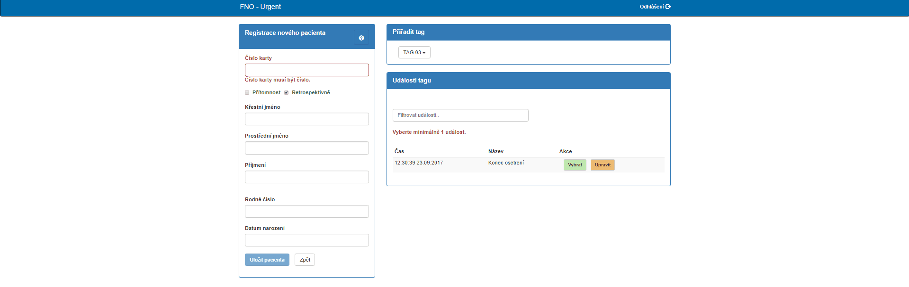
Ukázka aplikace

Slide 9
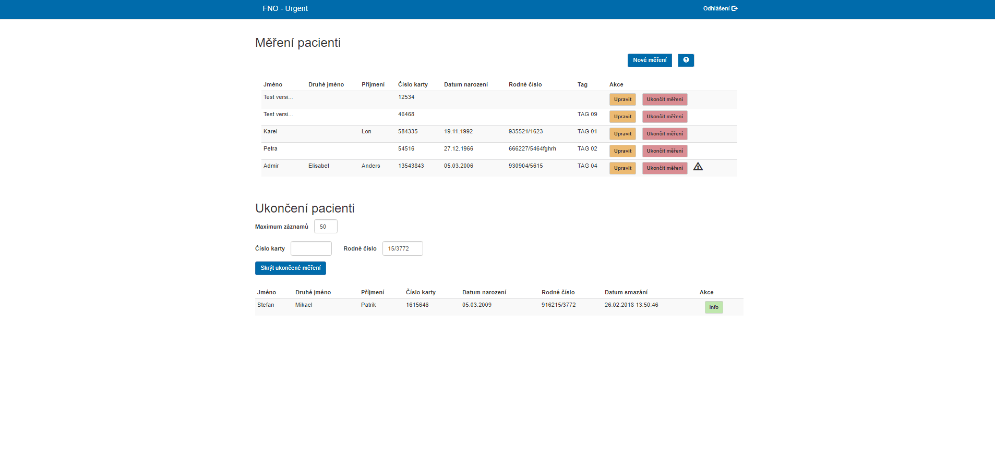
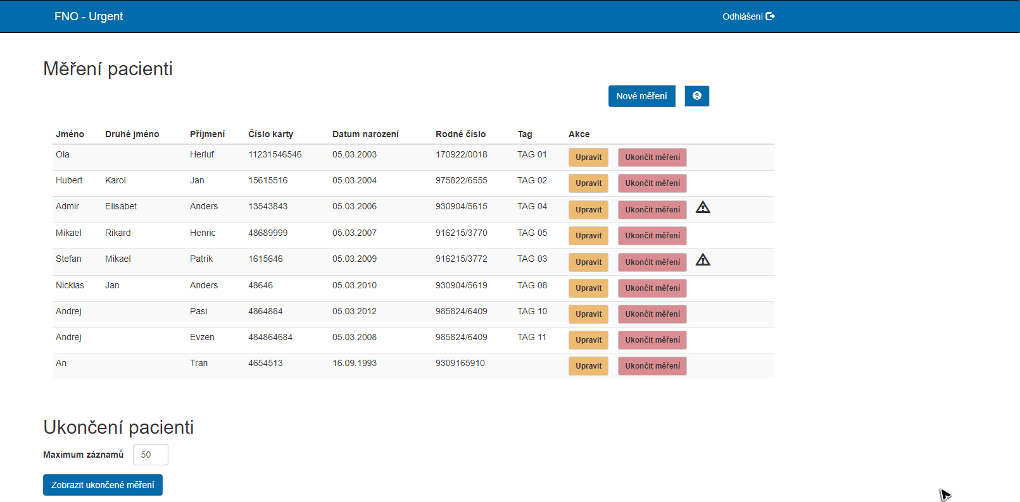
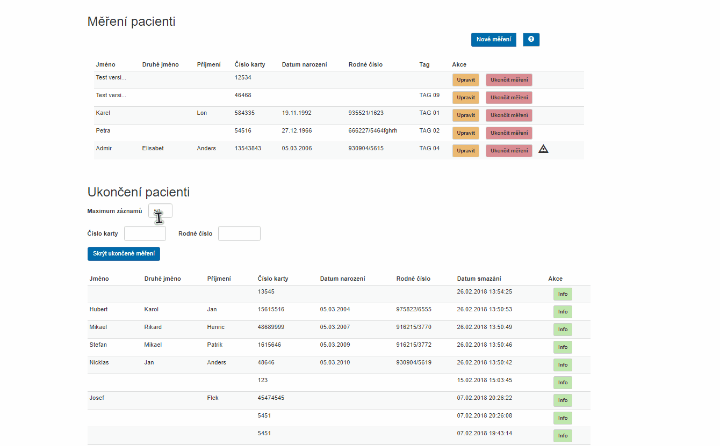
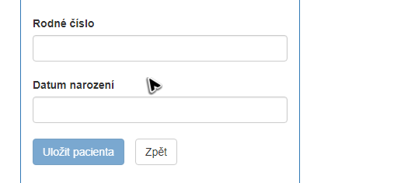
Ukázka aplikace

Slide 10
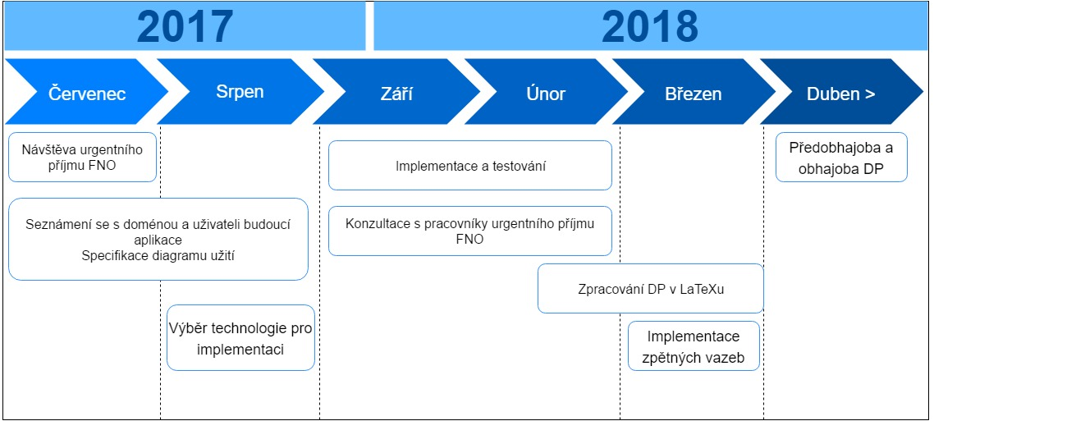
Průběh řešení

Slide 11
Děkuji za pozornost

Slide 12
Otázky k obhajobě
1.) Vysvětlete podrobně, co je to Dependency Injection a proč se používá?
2.) Jak by se dala stávající aplikace rozšířit a co je možné vylepšit?
3.) Jak ukládá data NoSQL databáze např. MongoDB?

Slide 13
1.) Vysvětlete podrobně, co je to Dependency Injection a proč se používá?
Návrhový vzor architektury aplikace
Snížení závislostí mezi jednotlivými třídami
Třída není zodpovědná za získání objektů, které potřebuje pro vytvoření své instance
Instance objektu, která byla zajištěna kódem „zvenčí“ je předána konstruktoru dané třídy
Zvýšení testovatelnosti, robustnosti a snížení času pro údržbu

Slide 14
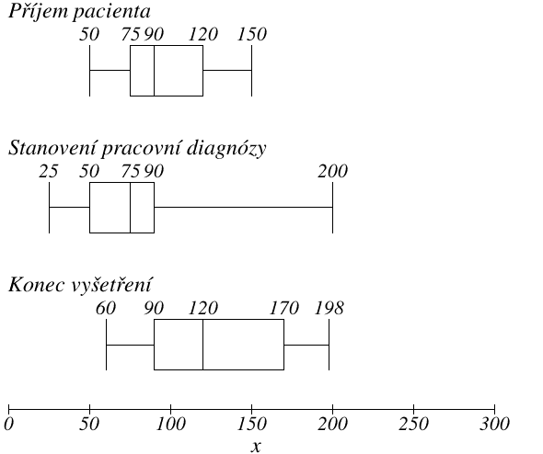
2.) Jak by se dala stávající aplikace rozšířit a co je možné vylepšit?
Rozšíření funkcionality o statistické zpracování dat
Kontrola logu a zasílání notifikace

Slide 15
3.) Jak ukládá data NoSQL databáze např. MongoDB?
NoSQL (Non SQL, non relační databáze)
Není založeno na tabulkách o dané schémě
Key-Value store, Document, Column oriented, Graph
MongoDB
Dokument
Key – ID, Value – složená struktura (dokument) ve formátu JSON/BSON
Dokument je volně strukturovaný

Slide 16
Zdroje
Obr. 1: https://dealmarkaz.pk/business-industrial-agriculture/other-business-industry/real-time-locating-system-rtls-i43588

